Slide 1
Data
Analysis
Study
Week 2
Team 3
박경준 / 박찬얼 / 임시현 / 조윤정

Slide 2
Table
of contents
2.3 데이터 로드와 저장
박경준
2.4 데이터 확인
박찬얼
2.5 데이터프레임의 컬럼을 다루는 테크닉
임시현
2.6 데이터 인덱싱(데이터프레임의 값 선택)
조윤정

Slide 3
0
Table
of contents
2.3 데이터 로드와 저장
2.4 데이터 확인
2.5 데이터프레임의 컬럼을 다루는 테크닉
2.6 데이터 인덱싱(데이터프레임의 값 선택)

Slide 4
1
2.3 데이터 로드와 저장​
https://github.com/claryk0520/bumping-into-data-analysis/tree/main/datasets
​위 링크에서 예제 파일 다운로드 받을 수 있어요
조장님 감사합니다 ㅠㅠ

Slide 5
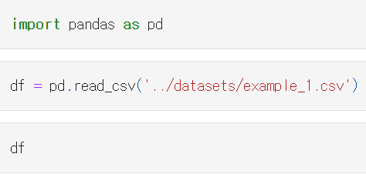
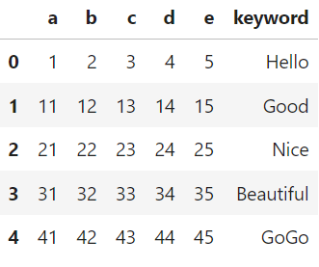
2
2.3.1 데이터 로드
CSV 파일 로드하기

Slide 6
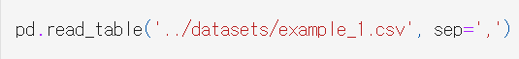
3
2.3.1 데이터 로드
CSV 파일 로드하기
sep: 함수의 매개변수 중 구분자를 의미한다.
똑 같 다

Slide 7
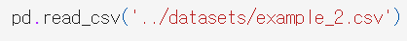
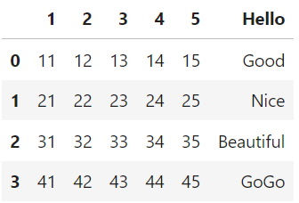
4
2.3.1 데이터 로드
컬럼명 항목 없는 데이터 로드하기
컬럼: 관계형 데이터베이스 테이블에서 특정한 단순 자료형의 일련의 데이터 값과 테이블에서의 각 열
컬럼 X
컬럼 O

Slide 8
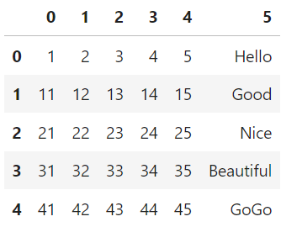
5
2.3.1 데이터 로드
헤더 없애기
header = None
헤더 O
헤더 X

Slide 9
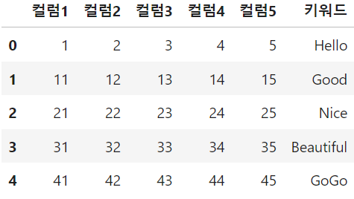
6
2.3.1 데이터 로드
컬럼명 지정하기
로드할 때 컬럼명 바로 지정
비어있는 컬럼 만드는 거는 3장 파트에서...

Slide 10
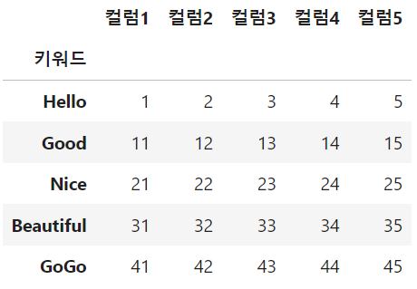
7
2.3.1 데이터 로드
특정 컬럼을 인덱스로 지정해서 로드하기
데이터셋의 특정 변수가 인덱스이어야 하는 상황에 유용하다.

Slide 11
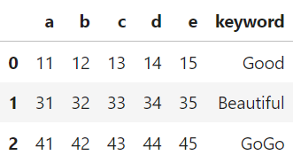
8
2.3.1 데이터 로드
일부 행 건너뛰고 데이터 로드하기
건너뛰어야 하는 행이 2개 이상이면 반드시 리스트 형태로 입력

Slide 12
9
2.3.1 데이터 로드
일부 행 건너뛰고 데이터 로드하기
데이터 샘플링 방법 중 하나. 데이터 수가 많을 시 유용하다.

Slide 13
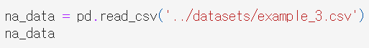
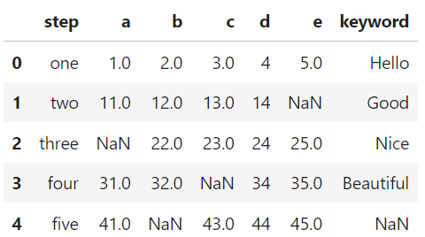
10
2.3.1 데이터 로드
결측값 포함된 데이터 로드하기
판다스는 결측값에 해당되는 값을 NaN이라고 표시한다.

Slide 14
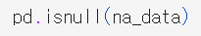
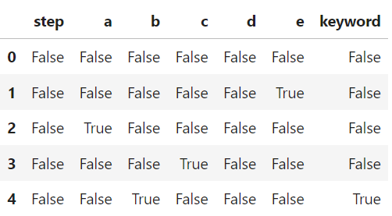
11
2.3.1 데이터 로드
결측값 포함된 데이터 로드하기
NaN 문자가 표시된 위치에 True 값이 출력된다.

Slide 15
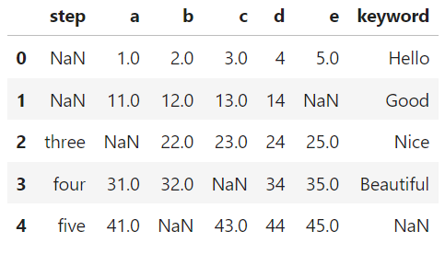
12
2.3.1 데이터 로드
결측값 포함된 데이터 로드하기

Slide 16
13
2.3.1 데이터 로드
인코딩 관련 오류 대응하기
UnicodeDecodeError

Slide 17
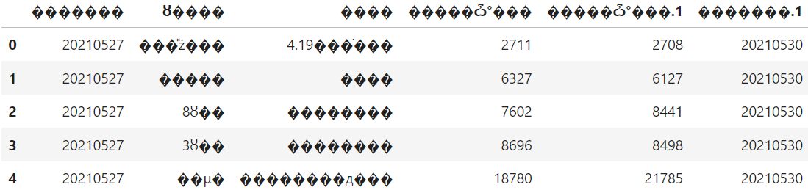
14
2.3.1 데이터 로드
인코딩 관련 오류 대응하기
문자열 깨짐 오류

Slide 18
15
2.3.1 데이터 로드
인코딩 관련 오류 대응하기
오류 해결 방법
Read_csv() 함수 매개변수 engine에 'python' 설정 후 재로드
매개변수 encoding에 적합한 코덱 타입 설정
인코딩 처리된 코덱 타입 파악해 설정 Ex) 'utf-8', 'euc-kr'
'utf-8'로 안 되면 'utf-8-sig'로 시도

Slide 19
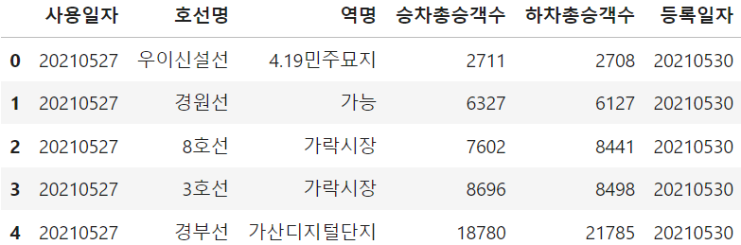
16
2.3.1 데이터 로드
인코딩 관련 오류 대응하기
오류 해결 방법

Slide 20
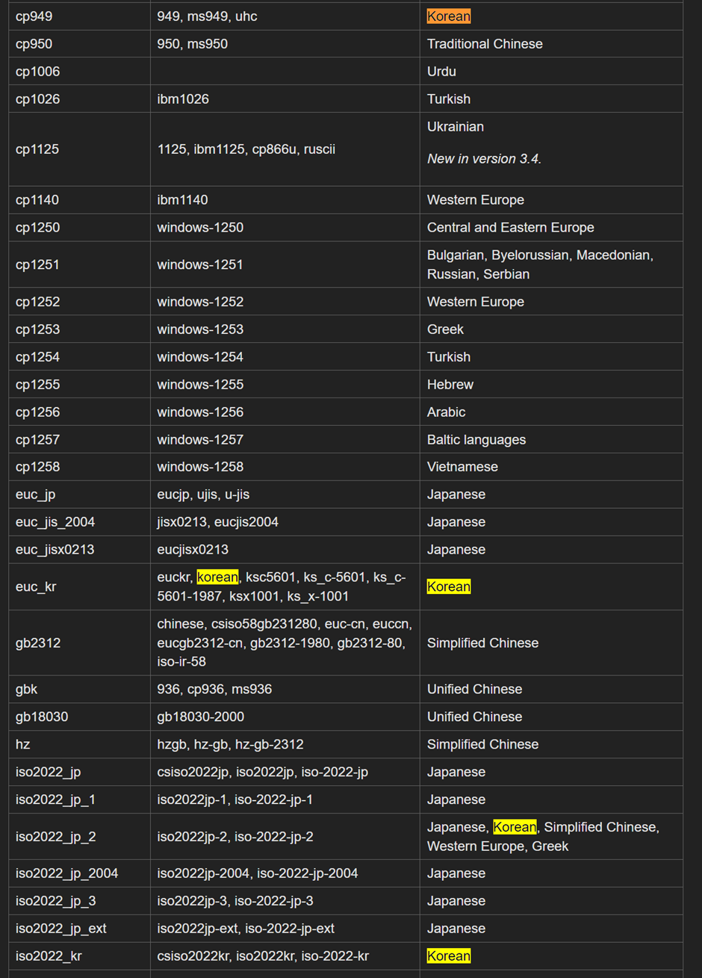
17
2.3.1 데이터 로드
그 외 인코딩 종류

Slide 21
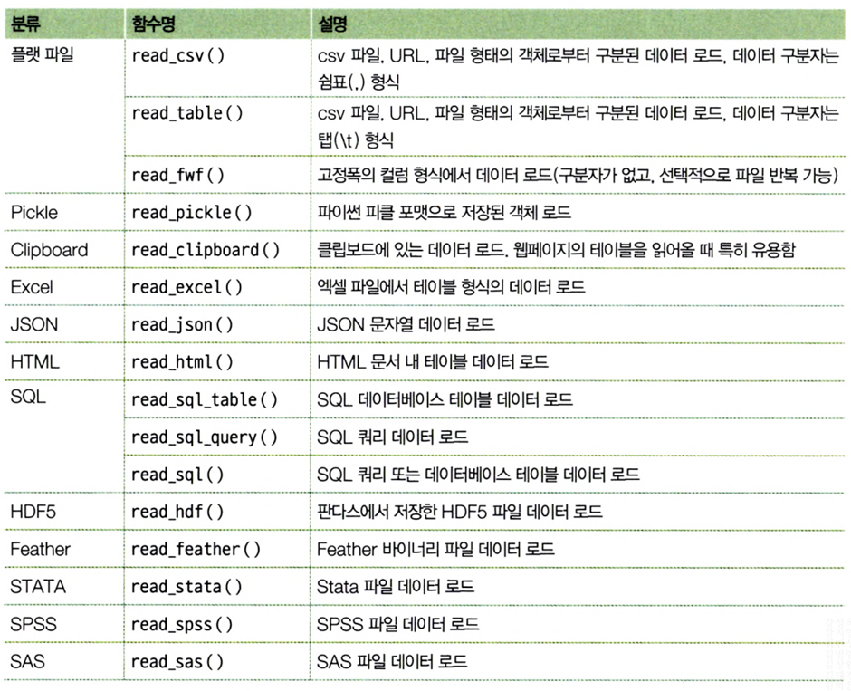
18
2.3.1 데이터 로드
판다스로 로드 가능한 파싱 함수 목록

Slide 22
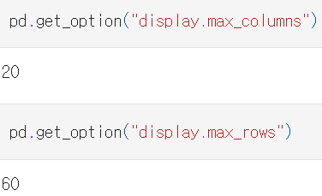
19
2.3.2 데이터 프레임 출력 관련 설정
현재 출력 컬럼과 로우 수 확인하기

Slide 23
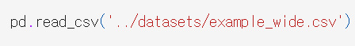
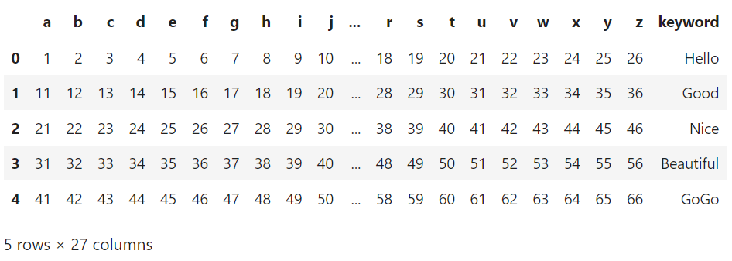
20
2.3.2 데이터 프레임 출력 관련 설정
현재 출력 컬럼 수 지정하기

Slide 24
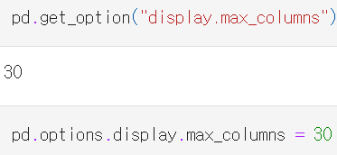
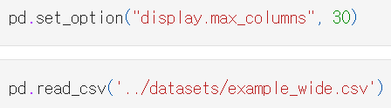
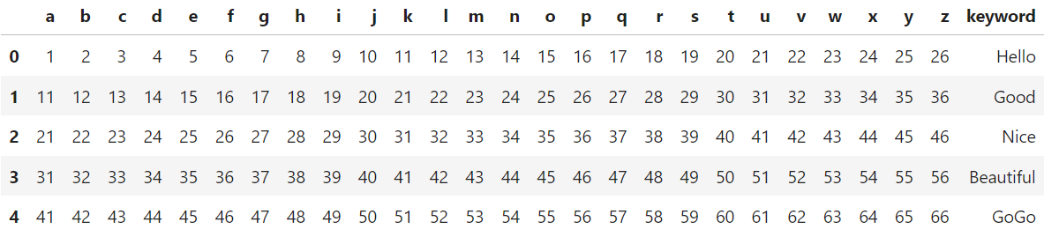
21
2.3.2 데이터 프레임 출력 관련 설정
현재 출력 컬럼 수 지정하기
똑 같 다
속이 뻥~

Slide 25
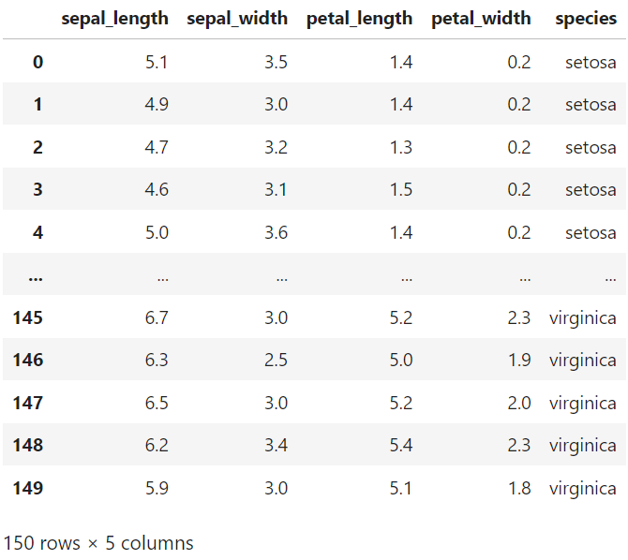
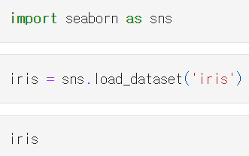
22
2.3.2 데이터 프레임 출력 관련 설정
현재 출력 로우 수 지정하기

Slide 26
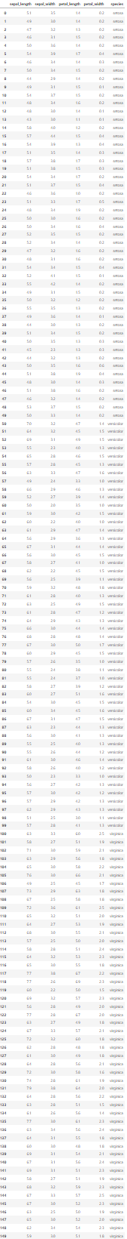
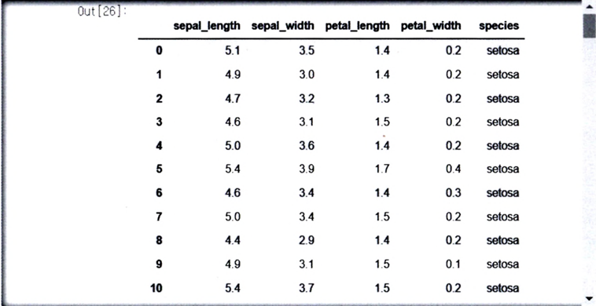
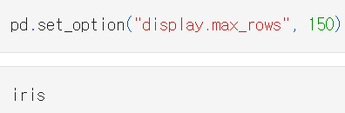
23
2.3.2 데이터 프레임 출력 관련 설정
현재 출력 로우 수 지정하기
전체 행 보려면 데이터셋 길이 이상의 수를 입력해야 한다

Slide 27
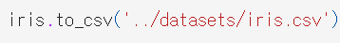
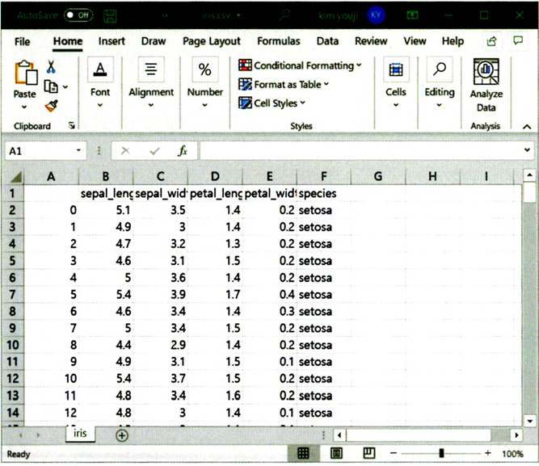
24
2.3.3 데이터 저장
데이터를 csv 파일로 저장하기

Slide 28
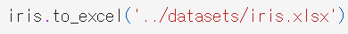
25
2.3.3 데이터 저장
데이터를 csv 파일로 저장하기
5개 컬럼 중 3개만 골라서 csv로 저장
헤더 생략하기
인덱스 생략하기
iris.to_csv(‘../datasets/iris_noheader.csv’, header=[‘꽃받침_길이’, ‘꽃받침_넓이’, ‘꽃잎_길이’, ‘꽃잎_넓이’, ‘종류’], encoding=’cp949’)
헤더명 변경하기. 컬럼 수 2개 이상이므로 리스트 타입으로 컬럼 수에 맞춰 입력.
액셀 파일로 저장하기

Slide 29
26
Table
of contents
2.3 데이터 로드와 저장
2.4 데이터 확인
2.5 데이터프레임의 컬럼을 다루는 테크닉
2.6 데이터 인덱싱(데이터프레임의 값 선택)

Slide 30
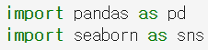
27
2.4 데이터 확인

Slide 31
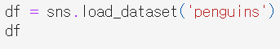
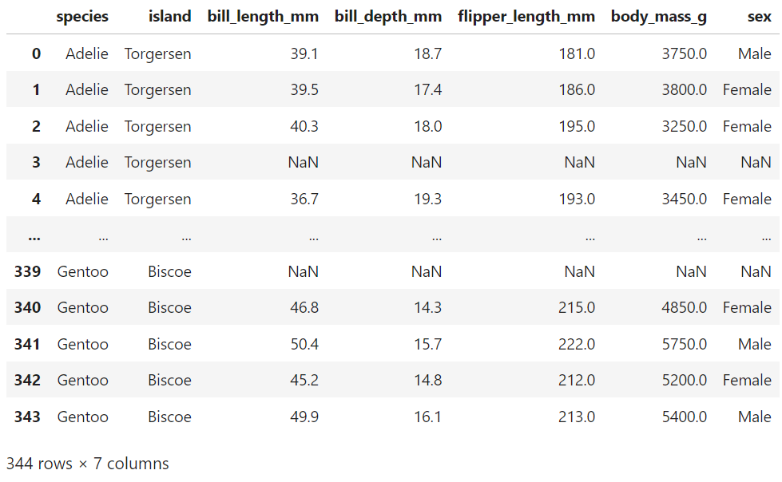
28
2.4.1 데이터의 처음과 끝부분 확인
펭귄 데이터셋 로드
344개의 로우와 7개의 컬럼으로 이뤄져있다.

Slide 32
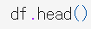
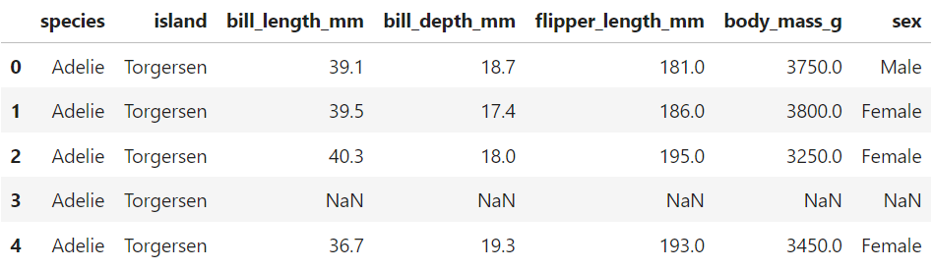
29
2.4.1 데이터의 처음과 끝부분 확인
데이터 앞부분 확인하기
디폴트가 5이므로 5개의 데이터를 보여준다.
쪼잔

Slide 33
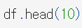
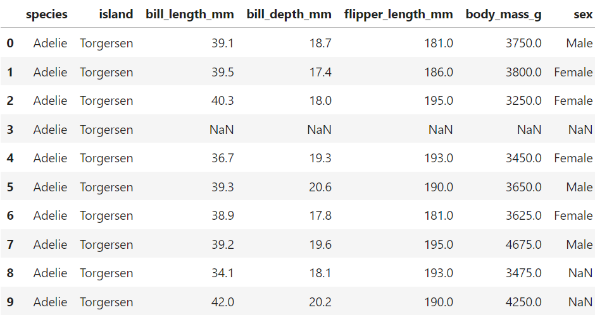
30
2.4.1 데이터의 처음과 끝부분 확인
데이터 앞부분 확인하기
괄호 내부 수정해서 데이터 개수 조정
속이 뻥~

Slide 34
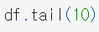
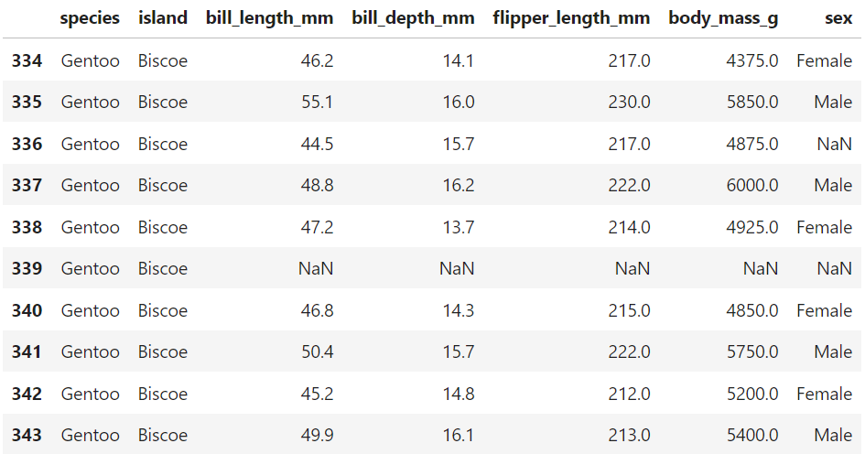
31
2.4.1 데이터의 처음과 끝부분 확인
데이터 뒷부분 확인하기
head에서 tail로만 바뀌고 동일하다.

Slide 35
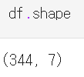
32
2.4.2 데이터 차원과 길이 확인
데이터 차원 확인하기
튜플: 셀 수 있는 수량의 순서 있는 열거

Slide 36
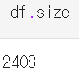
33
2.4.2 데이터 차원과 길이 확인
모든 값의 개수 확인하기
데이터프레임은 모든 셀의 데이터 수를 반환하고,
시리즈는 행 수를 반환한다.
344 x 7 = 2408

Slide 37
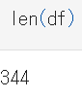
34
2.4.2 데이터 차원과 길이 확인
데이터 길이 확인하기
행 수 확인이랑 동일하다

Slide 38
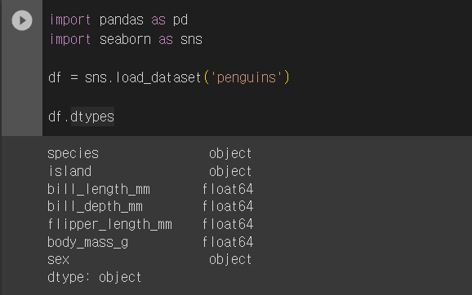
데이터 타입 확인
데이터 타입을 단순하게 확인할 때는 dtypes 함수를 사용
Object 타입은 복합적인 형태로 다른 타입보다 성격이 조금 모호함

Slide 39
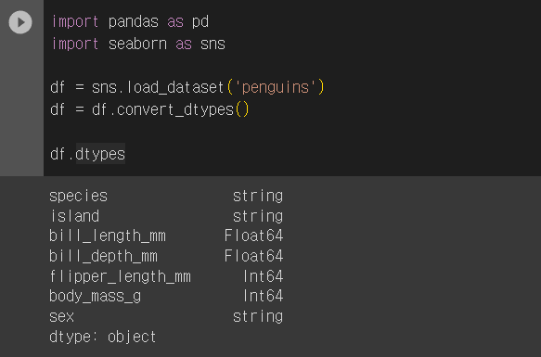
자동으로 데이터 타입 변경
Convert_dtypes() 함수를 사용해서
자동으로 데이터 타입 변경
Object 타입이 string으로 잘 변경됨

Slide 40
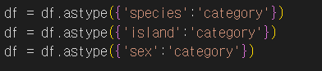
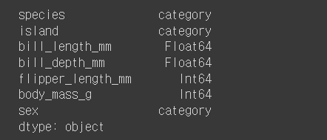
수동으로 데이터 타입 변경
String이었던 데이터 타입이 category로 잘 변경됨

Slide 41
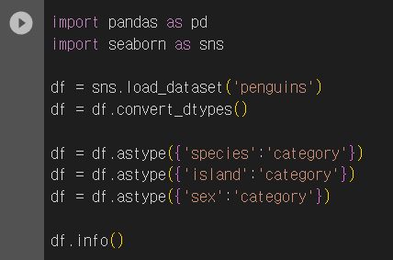
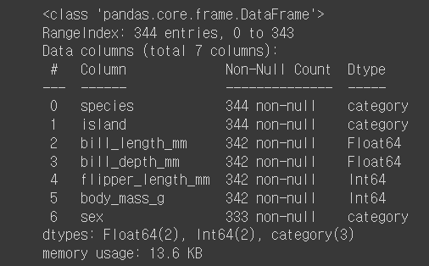
데이터프레임 요약 정보 확인
Info() 함수로 데이터프레임의
전반적인 요약 정보 확인

Slide 42


기술통계 확인
데이터 표본의 특징을 나타내는 요약된 정보
describe() 함수를 사용해서
기술통계 확인
모든 변수의 기술통계를 확인하고 싶으면?

Slide 43

기술통계 확인
object값만 따로 확인하고 싶을 때
숫자 데이터 타입의 변수만 기술통계 계산하기
df.descibe(include=[np.number])
카테고리 데이터 타입의 변수를 제외하고 기술통계 계산
df.descibe(exclude=['category'])

Slide 44


넘파이로 백분위수 구하기
percentile() 함수 활용
개별 원소 접근 방법

Slide 45


판다스로 백분위수 구하기
quantile() 함수 사용
df.quantile(.25)를 입력하면?

Slide 46

데이터 수 파악하기
count() 함수로 모든
데이터의 셀 수를 계산
df.count(axis='columns')는?

Slide 47



최댓값 찾기
max() 함수로 최댓값 찾기
최댓값이 있는 id를 알고 싶으면
Idxmax() 함수를 활용

Slide 48



최솟값 찾기
min() 함수로 최솟값 찾기
최솟값이 있는 id를 알고 싶으면
Idxmin() 함수를 활용

Slide 49




평균값과 표준편차 계산하기
mean() 함수로 숫자 타입 컬럼의 평균값 계산
std() 함수로 숫자 타입 컬럼의 표준편차 계산

Slide 50



기술통계 시각화 : 막대그래프
catplot() 막대그래프 함수 활용
barplot() 함수를 활용하면
y축에 변수를 지정할 수 있음

Slide 51


기술통계 시각화 : 히스토그램
histplot() 함수 활용

Slide 52




박스플롯
boxplot() 함수 활용

Slide 53


고윳값 확인
unique() 함수 활용
오브젝트 타입에 사용
숫자 타입에 사용

Slide 54


고윳값과 해당 개수 동시에 확인
value_counts() 함수 활용
비중으로 확인하고 싶으면? → Normalize 속성 활용

Slide 55

숫자 타입의 고윳값 확인
숫자 타입 변수의 고윳값 확인
연속형 변수의 고윳값은 데이터 분석에 크게 도움이 되지 않음

Slide 56


연속형 범주 → 범주형 변수
Bins를 활용해서 연속형 변수를
범주형 변수로 변경할 수 있음
Bins를 5개와 3개로 나눈 결과의 수치 구간이 다름

Slide 57

데이터프레임의 고윳값 확인
333개나 되는 결과가 출력됨

Slide 58

데이터프레임의 고윳값 확인
오브젝트 타입 컬럼 2개를 활용하여 생성한 데이터프레임에 적용

Slide 59
Table
of contents
2.3 데이터 로드와 저장
2.4 데이터 확인
2.5 데이터프레임의 컬럼을 다루는 테크닉
2.6 데이터 인덱싱(데이터프레임의 값 선택)

Slide 60


0 데이터셋을 불러오자
컬럼을 다양하게 다뤄보기 위한 데이터셋이 필요하겠지!?
시본의 'penguins' 데이터를 쓰자!
시본 라이브러리를 import하자 ~
앞으로 이름은 간단하게 sns로 쓰겠다 ~
시본에서 데이터셋을 불러올 땐 load_dataset() 함수를 이용한다
여기서 나는 데이터 변수명을 "df"로 지정했다
참고로 함수를 쓸 때는 변수 뒤에 점을 찍고 사용하면 된다

Slide 61


1 현재 컬럼 목록 확인하기
'penguins' 데이터셋은 다음과 같다
여기서 컬럼에 있는 항목만 확인하고 싶으면?!
columns 함수를 쓰면 된다
변수 + . + 함수 순서로 작성하기!

Slide 62



2 컬럼 호출하기 - 컬럼 1개
방법 3: 데이터프레임 형태로 출력하기
리스트 한 번 더 감싸주면 됨
방법 1: 대괄호 안에 호출하고 싶은 컬럼명 넣기
방법 2: 변수 + . + 컬럼명

Slide 63

2 컬럼 호출하기 - 컬럼 2개 이상 (1)
방법 1: 앞의 방법 3과 동일!
2개 이상 호출하는 경우에는 데이터프레임으로 출력하기 위해 컬럼 여러 개를 콤마로 구분해서 입력한 후 이를 리스트로 한 번 더 감싸준다

Slide 64


2 컬럼 호출하기 - 컬럼 2개 이상 (2)
방법 2: 컬럼의 항목들을 columns라는 변수에 모두 넣은 후 한 번에 df에 넣자
선택한 컬럼들로 새로운 데이터프레임 만들고 싶을 때는 새로운 변수에 이를 집어넣으면 된다!

Slide 65

3 새로운 컬럼 생성하기 - 컬럼 1개
주의! 컬럼 호출할 때는 위에서 언급한 df.bill_depth_cm 형식이 가능하지만 컬럼을 새로 생성할 때는 이 형식을 사용할 수 없다!

Slide 66

3 새로운 컬럼 생성하기 - 컬럼 2개 이상
assign()
assign() 함수를 이용해서 여러 개의 컬럼 동시에 생성하거나 대치하는 것 가능

Slide 67

4 같은 데이터 타입의 컬럼 선택하기
select_dtypes()
매개변수 include와 exclude
-> 특정 컬럼 포함 또는 배제 가능​
컬럼 확인은 어떻게 하더라?!
-> columns 함수 쓰기
*정수형(int64), 실수형(float64), 숫자 타입 모두 선택(np.number, number)​
*이 함수는 string 속성은 지원하지 않으므로 object로 입력해야 함​

Slide 68



5 컬럼과 로우 삭제하기 (1) - 컬럼 1개
'species' 컬럼을 삭제
df에서 'species' 컬럼을 영구적으로 삭제하는 방법?!
방법 1: 원래 변수에 다시 넣는다
drop()
axis=1 -> 컬럼
axis=0 -> 로우(디폴트값)
방법 2: inplace=True를 적는다

Slide 69


5 컬럼과 로우 삭제하기 (2)
컬럼 2개 이상 삭제하기
컬럼 수가 2개 이상이니까 리스트 타입으로 입력하기!
로우 삭제하기
해당 인덱스 번호를 리스트 형식으로 입력
drop() 함수는 기본적인 축 방향이 행 기준이라
행 삭제 시 axis=0 굳이 안 써도 됨!

Slide 70



6 컬럼 이름 변경하기
rename()
방법 1: 매개변수 columns에 기존 컬럼명과 바꾸고 싶은 컬럼명을 1:1로 대입하여 딕셔너리 타입으로 입력
방법 2: columns 함수를 이용해서 컬럼 이름 변경할 수도 있다
컬럼이 위치한 순서대로 바꾸고
싶은 컬럼명을 입력해서 적용하면 됨

Slide 71


7 컬럼 순서 변경하기 (1) 컬럼명
데이터프레임의 컬럼명을 원하는 순서대로 재입력하면 된다

Slide 72

7 컬럼 순서 변경하기 (2) 컬럼 번호
iloc[행,열]
iloc[:, [열 인덱스 번호]]
" : " 행 전체 선택하는 것!

Slide 73

7 컬럼 순서 변경하기 (3)
for 문과 if 문을 사용해서 일부 컬럼 이동시키기
col for col in df2:
df2의 컬럼 col에 하나씩 들어가면서 순회
if not in cols_to_stay: ​
단, 이때 col에 들어가는 컬럼은 cols_to_stay에 없는 컬럼임
cols_to_stay를 왼쪽에 붙이는 경우!

Slide 74



8 컬럼과 인덱스 교환하기
T (transpose): 로우와 열 전치시킨다는 뜻!

Slide 75
Table
of contents
2.3 데이터 로드와 저장
2.4 데이터 확인
2.5 데이터프레임의 컬럼을 다루는 테크닉
2.6 데이터 인덱싱(데이터프레임의 값 선택)

Slide 76
2.6 데이터 인덱싱(데이터프레임의 값 선택)
loc
iloc
인덱스가 문자형인 경우
라벨 위주 인덱싱 기법
위치 기반 정수
인덱싱 기법

Slide 77

2.6.1 문자형 인덱스 인덱싱하기
import pandas as pd
import seaborn as sns
df = sns.load_dataset('penguins')
df = df[:11].transpose()
df

Slide 78
2.6.1 문자형 인덱스인 경우 값에 접근하는 방법
import pandas as pd
import seaborn as sns
df = sns.load_dataset('penguins')
df = df[:11].transpose()
df
df.loc[‘flipper_length_mm']
이름.loc[‘접근 항목']

Slide 79

2.6.1 문자형 인덱스인 경우 값에 접근하는 방법
import pandas as pd
import seaborn as sns
df = sns.load_dataset('penguins')
df = df[:11].transpose()
df
df.loc[‘flipper_length_mm']

Slide 80

2.6.1 문자형 인덱스인 경우 값에 접근하는 방법
import pandas as pd
import seaborn as sns
df = sns.load_dataset('penguins')
df = df[:11].transpose()
df
df.loc[[‘flipper_length_mm’, ‘sex’]]
이름.loc[[‘바꿀 항목1, 바꿀 항목2’]]
df.loc[[‘flipper_length_mm’, ‘sex’]]

Slide 81

2.6.1 문자형 인덱스인 경우 값에 접근하는 방법
import pandas as pd
import seaborn as sns
df = sns.load_dataset('penguins')
df = df[:11].transpose()
df
df.loc[‘flipper_length_mm’, ‘7’]
이름.loc[‘접근 항목’, 컬럼 위치]
df.loc[‘flipper_length_mm’, 7]

Slide 82

2.6.1 문자형 인덱스인 경우 값에 접근하는 방법
import pandas as pd
import seaborn as sns
df = sns.load_dataset('penguins')
df = df[:11].transpose()
df
df.loc[‘bill_length_mm’:’sex’, 4]
이름.loc[‘인덱스1’:’인덱스2’, 컬럼]
df.loc[‘bill_length_mm’:’sex’, 4]

Slide 83

2.6.1 문자형 인덱스인 경우 값에 접근하는 방법
import pandas as pd
import seaborn as sns
df = sns.load_dataset('penguins')
df = df[:11].transpose()
df
df.loc[‘bill_length_mm’:’sex’, 4]
이름.loc[[‘인덱스1’,’인덱스2’], 컬럼]
df.loc[‘bill_length_mm’,’sex’, 4]

Slide 84

2.6.1 컬럼 기준으로 인덱싱하기
import pandas as pd
import seaborn as sns
df = sns.load_dataset('penguins')
df = df[:11].transpose()
df = df.T # 다시 전치하기

Slide 85


2.6.1 컬럼 기준으로 인덱싱하기
import pandas as pd
import seaborn as sns
df = sns.load_dataset('penguins')
df = df[:11].transpose()
df = df.T # 다시 전치하기
df.loc[df[‘bill_length_mm’] > 39.3]
이름.loc[df[‘컬럼1’] > n]
df.loc[df[‘bill_length_mm’] > 39.3]

Slide 86

2.6.1 컬럼 기준으로 인덱싱하기
import pandas as pd
import seaborn as sns
df = sns.load_dataset('penguins')
df = df[:11].transpose()
df = df.T # 다시 전치하기
df.loc[df['bill_length_mm']>39.3, ['body_mass_g']]
이름.loc[df[‘컬럼1’] > n, [‘컬럼2’]]
df.loc[df['bill_length_mm']>39.3, ['body_mass_g']]

Slide 87

2.6.1 컬럼 기준으로 인덱싱하기
import pandas as pd
import seaborn as sns
df = sns.load_dataset('penguins')
df = df[:11].transpose()
df = df.T # 다시 전치하기
df.loc[df[‘sex’] == ‘Female’]
이름.loc[df[‘컬럼1’] == ‘text’]
df.loc[df[‘sex’] == ‘Female’]

Slide 88

2.6.1 값 변경하기
주가를 조작해보자(?)

Slide 89

2.6.1 값 변경하기 #주가를 조작해보자
이름.loc[[인덱스] = ‘컬럼’] = n
df.loc[[3, 6, 8], '현재가']=999
import pandas as pd
df = pd.read_csv('sise.csv')
df = df[:11].transpose()
df = df.T # 다시 전치하기
df = df.drop(['시가', '고가','저가'], axis=1)
df.loc[[3, 6, 8], '현재가']=999
df

Slide 90

2.6.1 값 변경하기 #주가를 조작해보자
이름.loc[[:] = ‘컬럼’] = n
df.loc[:, '현재가’] = 0
import pandas as pd
df = pd.read_csv('sise.csv')
df = df[:11].transpose()
df = df.T # 다시 전치하기
df = df.drop(['시가', '고가','저가'], axis=1)
df.loc[:, '현재가’] = 0
df

Slide 91

2.6.1 값 변경하기 #주가를 조작해보자
이름.loc[df[‘컬럼’] > x ] = n
df.loc[df['현재가’] > 500000] = 1
import pandas as pd
df = pd.read_csv('sise.csv')
df = df[:11].transpose()
df = df.T # 다시 전치하기
df = df.drop(['시가', '고가','저가'], axis=1)
df.loc[df['현재가’] > 500000] = 1
df

Slide 92

2.6.1 값 변경하기 #주가를 조작해보자
df.loc[df['현재가’] > 500000, ‘현재가’]=1
df.loc[df['현재가’] > 500000]=1

Slide 93
2.6.2 위치 기반 인덱싱하기
이렇게 []로 감싸주어야 df로 출력,
안 감싸주면 series로 출력
이름.iloc[[0]]
이름.iloc[[접근할 로우], [접근할 컬럼]]
이름.iloc[로우 범위 슬라이스, 컬럼 범위 슬라이스]

Slide 94


2.6.1 위치 기반 인덱싱하기
df.iloc[178]
df.iloc[[178]]
import pandas as pd
df = pd.read_csv('sise.csv')
df = df[:201].transpose()
df = df.T # 다시 전치하기
df.iloc[[178]]
series
dataframe

Slide 95

2.6.1 위치 기반 인덱싱하기 #리스트
df.iloc[[198, 19, 75, 178], 1:3]
import pandas as pd
df = pd.read_csv('sise.csv')
df = df[:201].transpose()
df = df.T # 다시 전치하기
df.iloc[[198, 19, 75, 178], 1:3]

Slide 96

2.6.1 위치 기반 인덱싱하기 #슬라이스
df.iloc[170:81, 1:3]
import pandas as pd
df = pd.read_csv('sise.csv')
df = df[:201].transpose()
df = df.T # 다시 전치하기
df.iloc[170:81, 1:3]

Slide 97
2.6.3 컬럼을 인덱스로 만들기, 재정의하기

Slide 98
2.6.3 컬럼을 인덱스로 만들기, 재정의하기
이름.set_index(‘컬럼1’, inplace = True)
df.set_index('종목명', inplace = True)
import pandas as pd
df = pd.read_csv('sise.csv')
df = df[:11].transpose()
df=df.T # 다시 전치하기
df=df.drop('N', axis=1) #컬럼 N 없애기
df.set_index('종목명', inplace = True)
df
이름.reset_index(inplace = True)
df.reset_index(inplace = True)

Slide 99


컬럼 ↔ 인덱스

Slide 100

문제 ㅈㅏ랑하기

Slide 101
모두 고생하셨습니다!
다음주는 추석
다다음주 수업은 4팀이 진행합니다
범위는 Ch.3.1 ~ 3.4입니다!

